Slide 1

CHÀO MỪNG CÁC EM
ĐẾN TIẾT HỌC HÔM NAY!

Slide 2
CHƯƠNG VI:
TỈ LỆ THỨC VÀ ĐẠI LƯỢNG TỈ LỆ
BÀI 20: TỈ LỆ THỨC

Slide 3
Tỉ lệ thức
01

Slide 4
HĐ 1:
THẢO LUẬN NHÓM ĐÔI
Lá quốc kì cắm trên đỉnh cột cờ Lũng Cú, Hà Giang có chiều rộng 6m, chiều dài 9m. Lá quốc kì bố Linh treo tại nhà mỗi dịp lễ có chiều rộng 0,8m; chiều dài 1,2m.
a) Tính tỉ số giữa chiều rộng và chiều dài của mỗi lá cờ. Viết kết quả này dưới dạng phân số tối giản.
b) So sánh hai tỉ số nhận được.

Slide 5
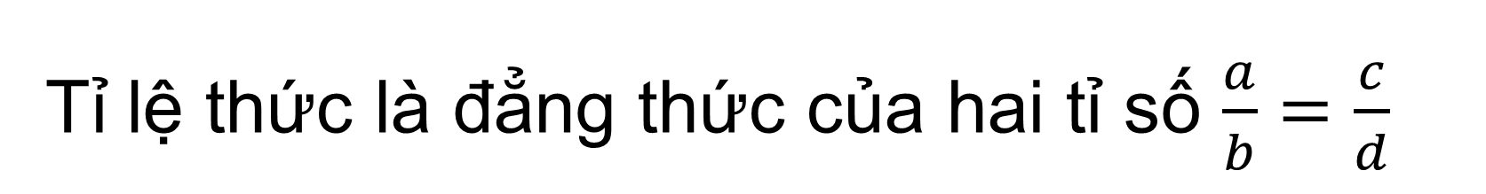

KẾT LUẬN
Tỉ lệ thức là đẳng thức của hai tỉ số $\frac{a}{b}=\frac{c}{d}$
Tỉ lệ thức $\frac{a}{b}=\frac{c}{d}$ còn được viết dưới dạng $a :b=c :d$

Slide 6

* Chú ý:
!
Ta viết các tỉ số đã cho dưới dạng tỉ số giữa các số nguyên để dễ so sánh, nhận biết hai tỉ số bằng nhau.

Slide 7
Tính chất của tỉ lệ thức

Slide 8


Quay trở lại tỉ lệ thức tìm được ở HĐ1: $\frac{6}{9}=\frac{0,8}{1,2}$, em hãy tính các tích chéo 6 . 1,2 và 9 . 0,8 rồi so sánh kết quả.
Giải
Ta có:
$6 .1,2=7,2$
$9 . 0,8=7,2$
Vậy 2 tích chéo bằng nhau: 6 . 1,2 = 9 . 0,8

Slide 9


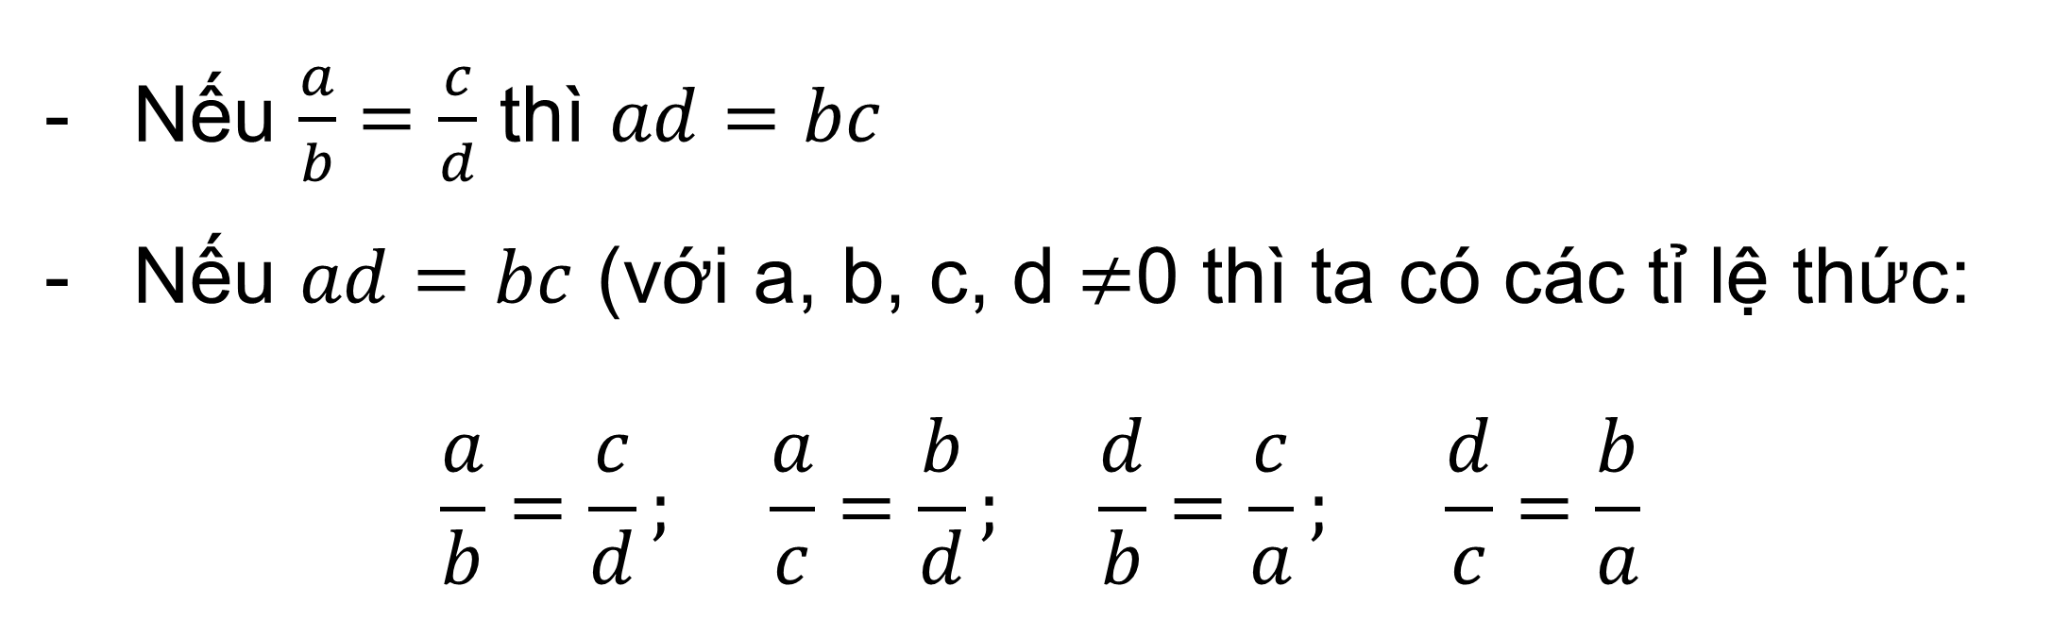
KẾT LUẬN
Nếu $\frac{a}{b}=\frac{c}{d}$ thì $ad=bc$
Nếu $ad=bc$ (với a, b, c, d $≠$0 thì ta có các tỉ lệ thức:
$$\frac{a}{b}=\frac{c}{d}; \frac{a}{c}=\frac{b}{d}; \frac{d}{b}=\frac{c}{a}; \frac{d}{c}=\frac{b}{a}$$
Các em trao đổi, lấy ví dụ về đẳng thức ad = bc và lập 4 tỉ lệ thức từ đẳng thức vừa lấy ví dụ.

Slide 10
LUYỆN TẬP

Slide 11













Bài 6.2: (SGK – tr.7)
Tìm các tỉ số bằng nhau trong các tỉ số sau
$$\frac{3}{7}:\frac{18}{24}$$
rồi lập tỉ lệ thức:
; $2,5:6,25$
$$12:30;$$
Giải
$$12:30=\frac{12}{30}=\frac{2}{5}$$
Như vậy, các tỉ số bằng nhau là: 12:30 và 2,5 : 6,25.
Ta được tỉ lệ thức:
12:30 = 2,5 : 6,25
$$\frac{3}{7}:\frac{18}{24}=\frac{3}{7}.\frac{24}{18}=\frac{9}{14}$$
$$=\frac{2,5}{6,25}$$
$$=\frac{250}{625}$$
$=\frac{2}{5}$
$$2,5:6,25$$

Slide 12
VẬN DỤNG

Slide 13
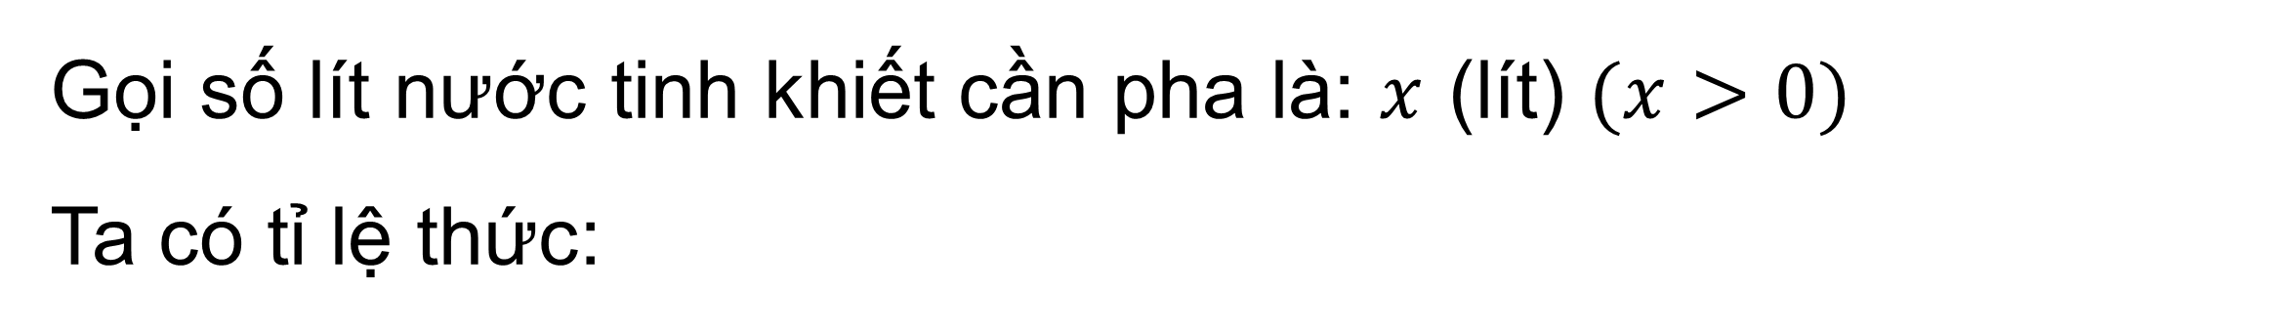
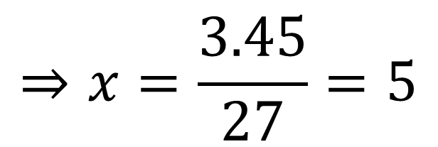
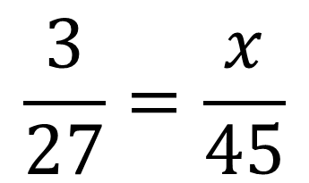
Bài 6.5: (SGK – tr.7)
Để pha nước muối sinh lí, người ta cần pha theo đúng tỉ lệ. Biết rằng cứ 3 lít nước tinh khiết thì pha với 27 g muối. Hỏi nếu có 45 g muối thì cần pha với bao nhiêu lít nước tinh khiết để được nước muối sinh lí?
Giải
Bài 3:(SGK – tr.101)
Gọi số lít nước tinh khiết cần pha là: $x$ (lít) $(x>0)$
Ta có tỉ lệ thức:
$$\frac{3}{27}=\frac{x}{45}$$
$$⇒x=\frac{3.45}{27}=5$$
Vậy cần 5 lít nước

Slide 14


CẢM ƠN CÁC EM
ĐÃ THAM GIA BÀI HỌC!

